Slide 1

Портирование веб-сервисов DeviceManager и GeofenceManager и компонентов пользовательского интерфейса системы Traccar на OSGi сервис и портлет платформы Liferay с реализацией их взаимодействия
Федеральное государственное бюджетное образовательное учреждение
высшего образования
«Московский государственный технический университет
им. Н.Э. Баумана (национальный исследовательский университет)»
(МГТУ им. Н.Э. Баумана)
Подготовил:
Музланов И. В.
группа ИУ3-72

Slide 2
Техническое задание
Портирование веб-сервисов DeviceManager и GeofenceManager и компонентов пользовательского интерфейса системы Traccar на OSGi сервис и портлет платформы Liferay с реализацией их взаимодействия:
изучить DeviceManager и GeofenceManager и их графические интерфейсы в Traccar;
реализовать взаимодействие веб-сервисов;
реализовать хранение данных в БД (функционал должен быть инкапсулирован);
провести тестирование;
описать требования, конструкцию, особенности сборки и запуска в документации;
реализовать визуализацию данных в GUI;
обработка событий GUI и отправка команд;

Slide 3
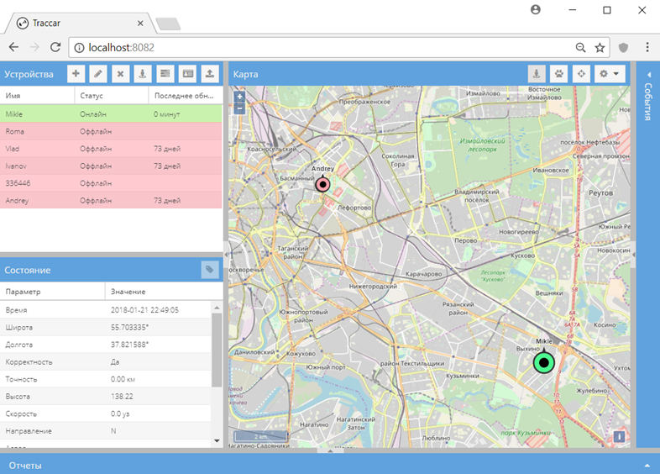
Что такое Traccar?

Slide 4
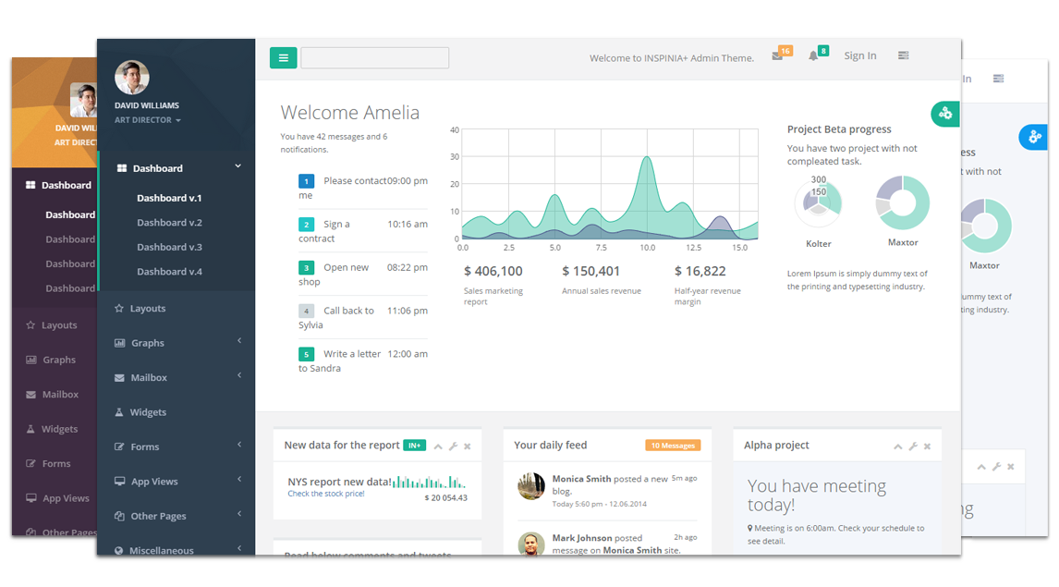
Что такое Liferay?

Slide 5
Система до портирования
Java-проект с множеством исходных файлов, без модульности;
Сборка производиться посредством Maven-зависимостей;
Веб-интерфейс представлен не в качестве модульного портлета, а множеством файлов (js, xml, java).

Slide 6
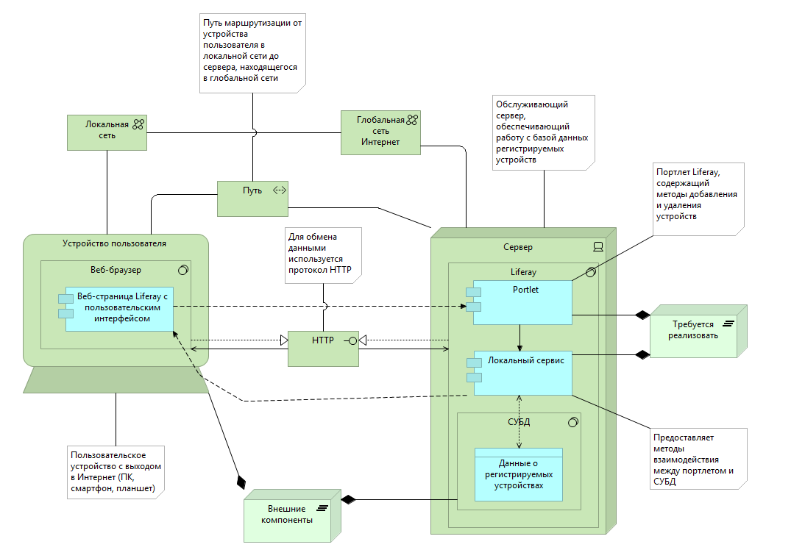
Система в окружении смежных систем

Slide 7
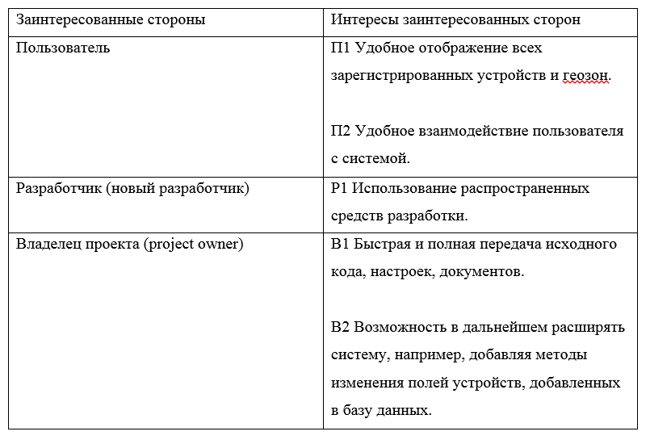
Выявление заинтересованных сторон и их интересов

Slide 8
Выбор технических решений
Интересы заинтересованных сторон | Технические решения
П1 Удобное отображение всех устройств и геозон. П2 Удобное взаимодействие пользователя с системой. | Визуализатор данных из БД. Эргономичный интерфейс реализованных функций взаимодействия с базой данных устройств.
Р1 Использование распространенных средств разработки. | Хорошо документированный код, наличие и файлов конфигураций.
В1 Быстрая и полная передача исходного кода, настроек, документов. В2 Возможность в дальнейшем расширять систему, например, добавляя методы изменения полей устройств, добавленных в базу данных. | Код и настройки разрабатываемой системы будут находиться в системе GitHub. Контроль версий будет производиться с использованием системы Git. Использование Gradle как инструмент сборки. Использование Gradle как инструмент управления зависимостями для расширяемости. Для обеспечения расширяемости код разрабатываемой системы будет разбит на модули, зависимости между которыми будут только через стандартные интерфейсы взаимодействия с БД.

Slide 9
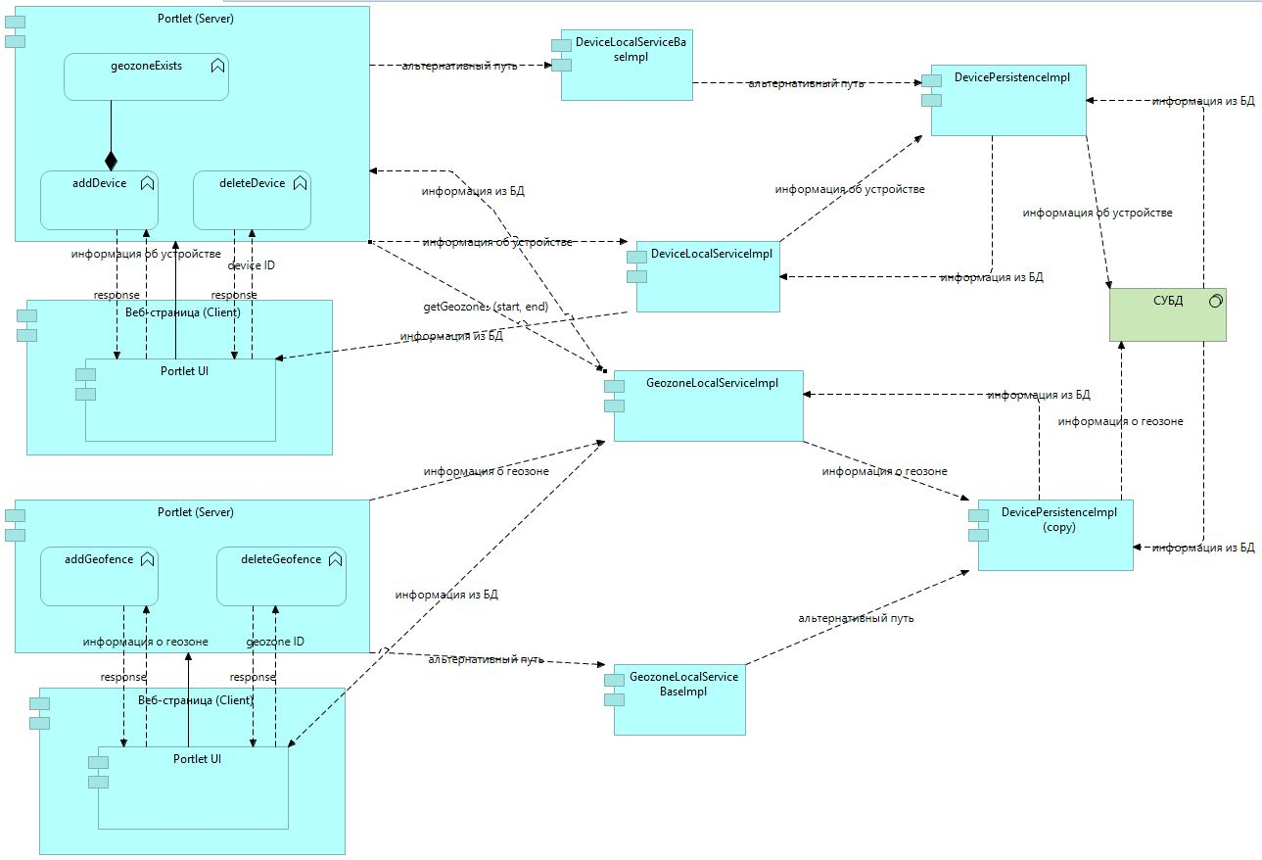
Диаграмма компонентов

Slide 10
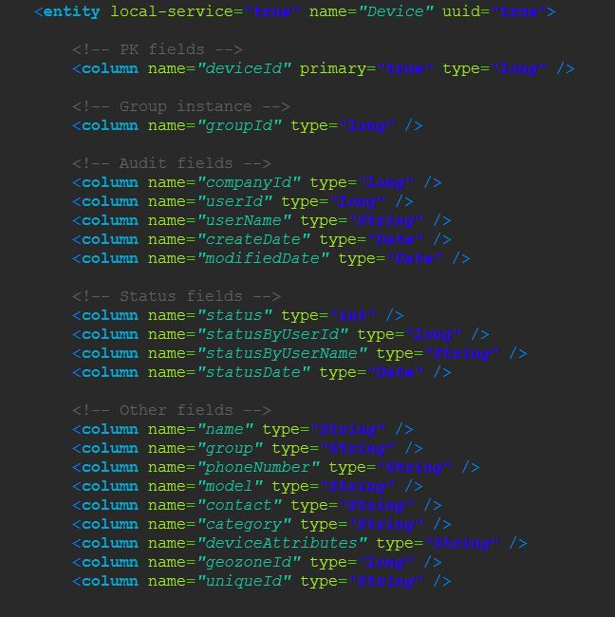
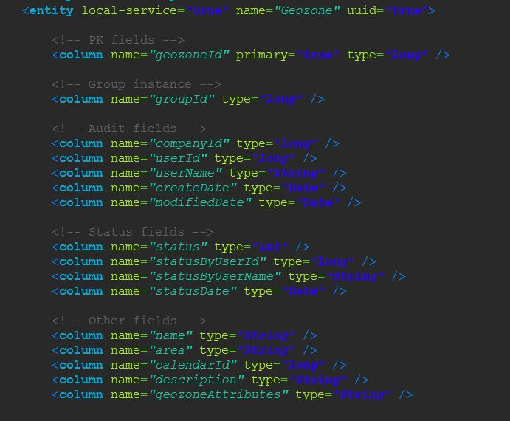
Структуры service.xml

Slide 11
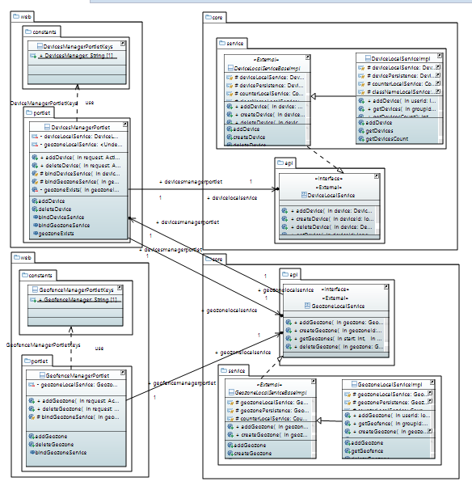
Диаграмма классов

Slide 12
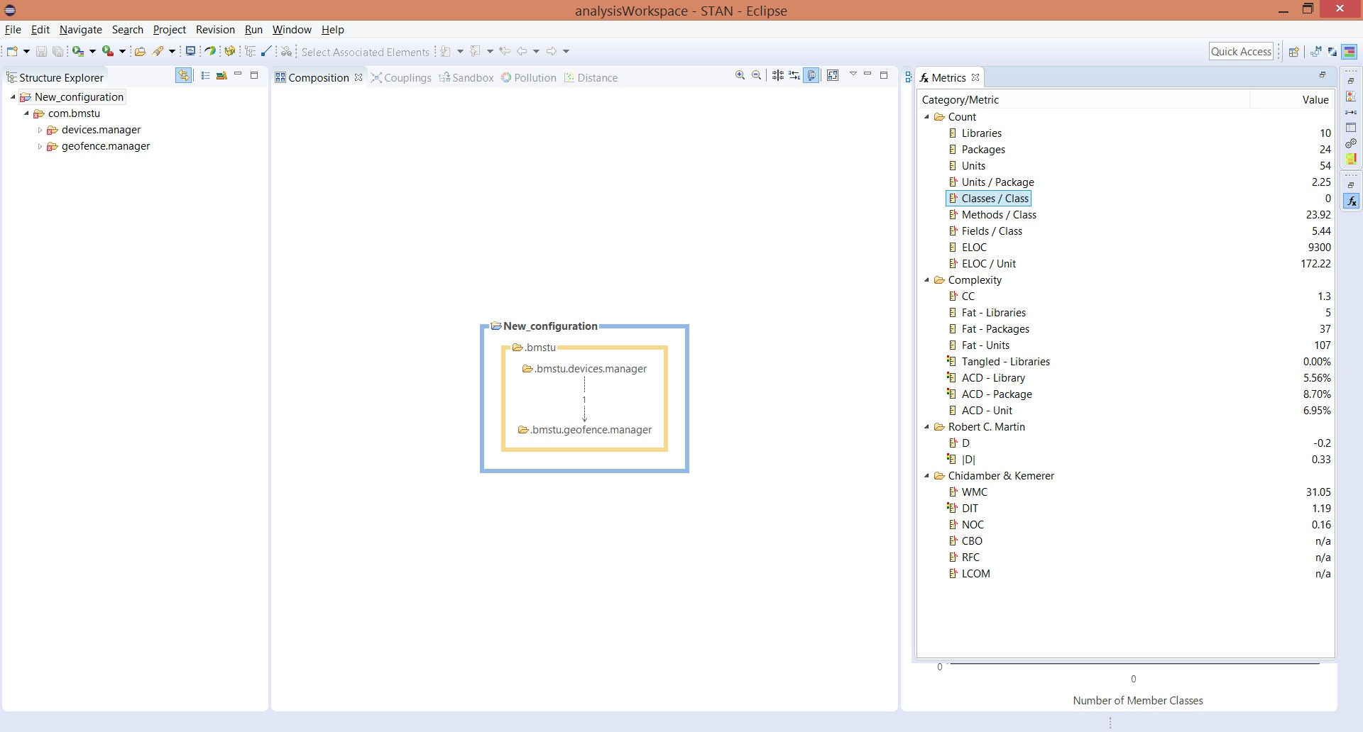
Метрики
Данные метрик свидетельствуют об удовлетворении интереса разработчика к легкой поддержке и расширяемости проекта

Slide 13
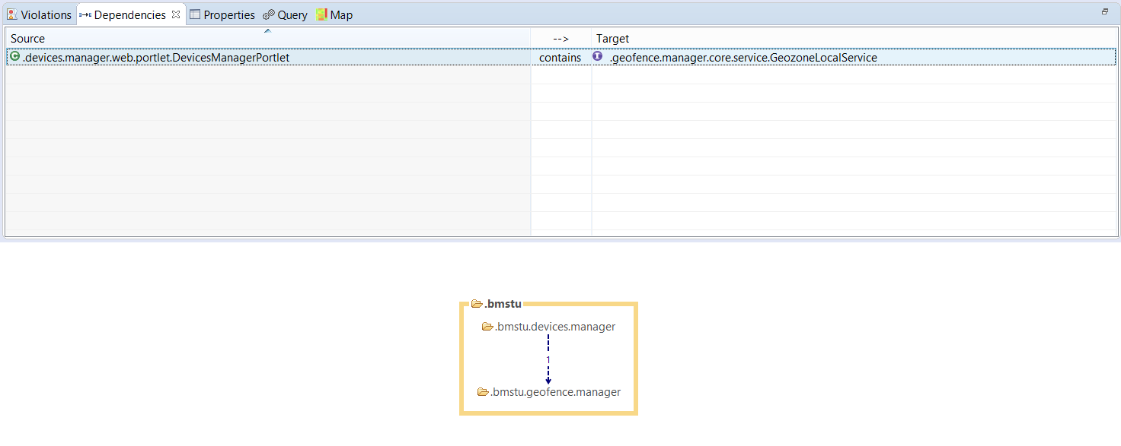
Анализ зависимостей в коде системы 1
Зависимости между двумя основными модулями проекта:

Slide 14
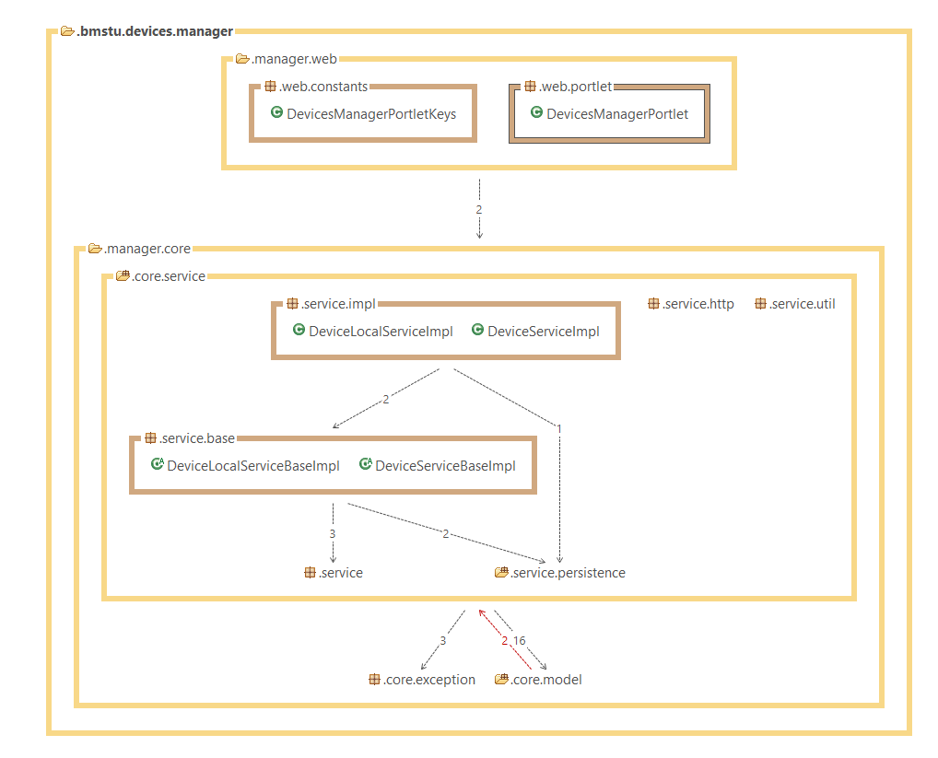
Анализ зависимостей в коде системы 2

Slide 15
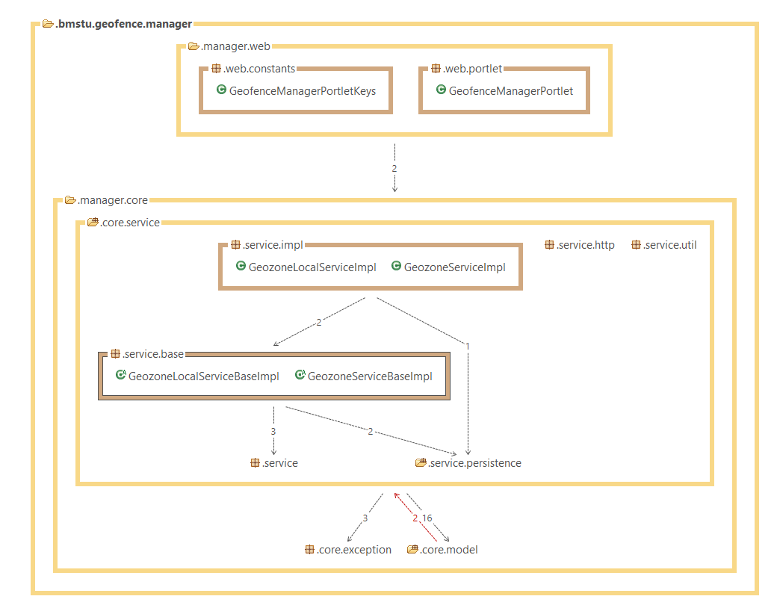
Анализ зависимостей в коде системы 3

Slide 16
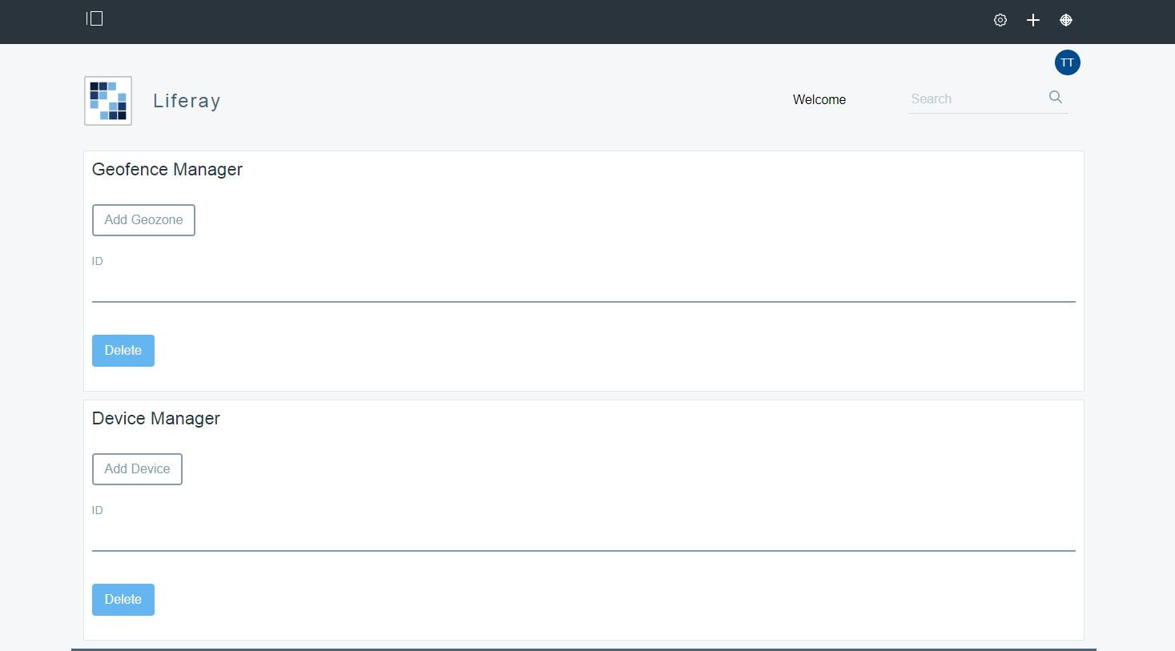
Тестирование системы 1
Интерфейс системы

Slide 17
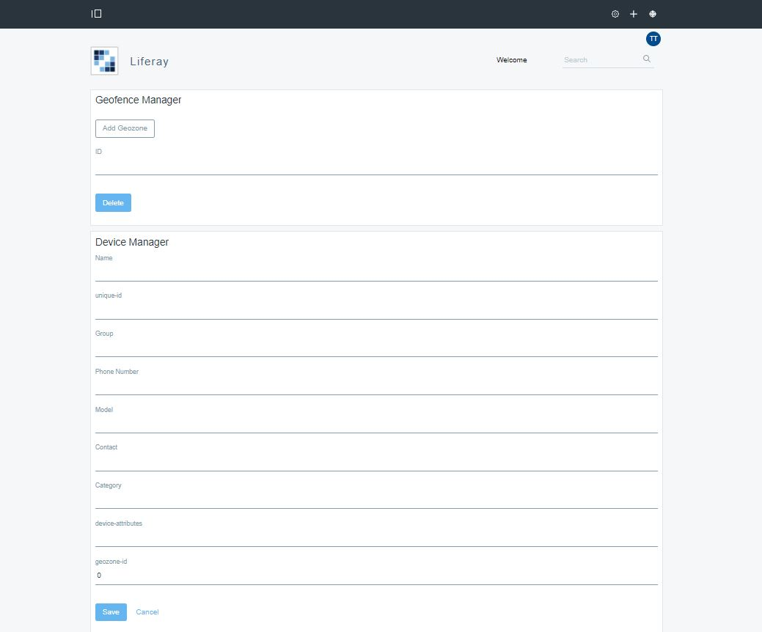
Тестирование системы 2
Корректный добавление нового устройства в зависимости от существования геозоны с введенным ID

Slide 18
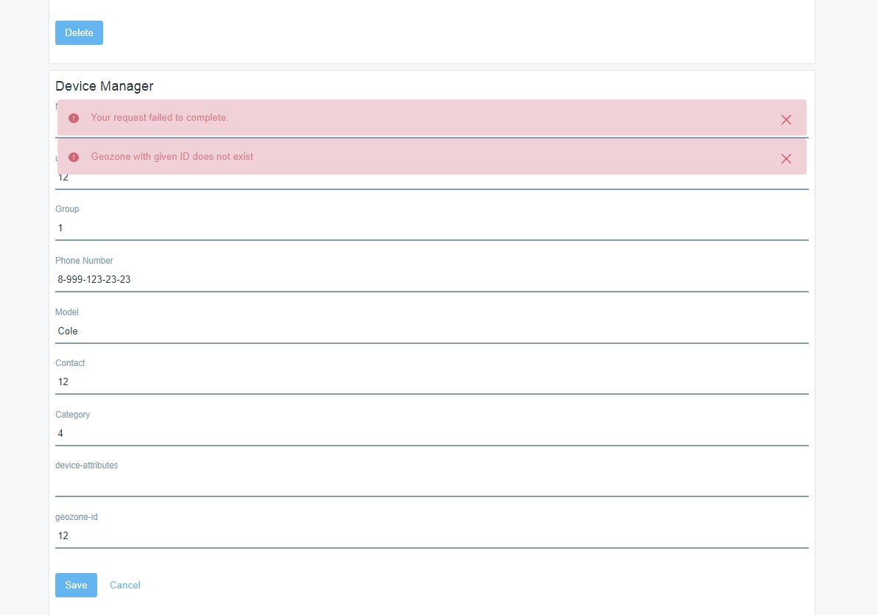
Тестирование системы 3
Результат ввода, когда геозона с данным ID отсутствует

Slide 19
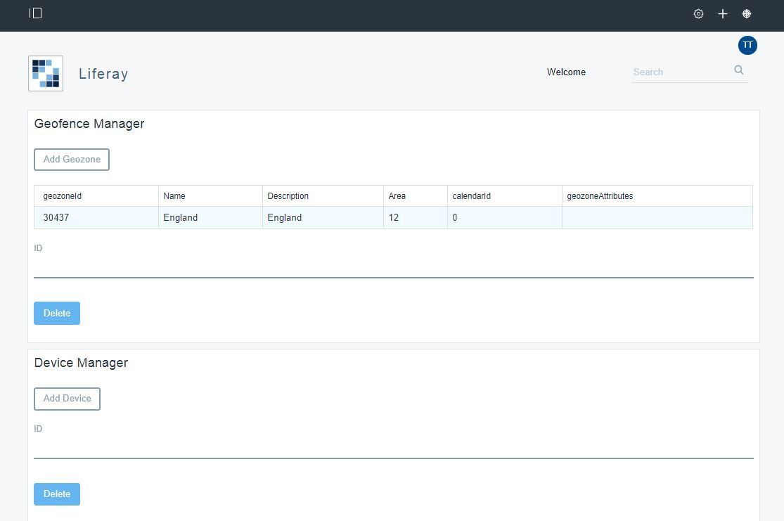
Тестирование системы 4
Создание геозоны

Slide 20
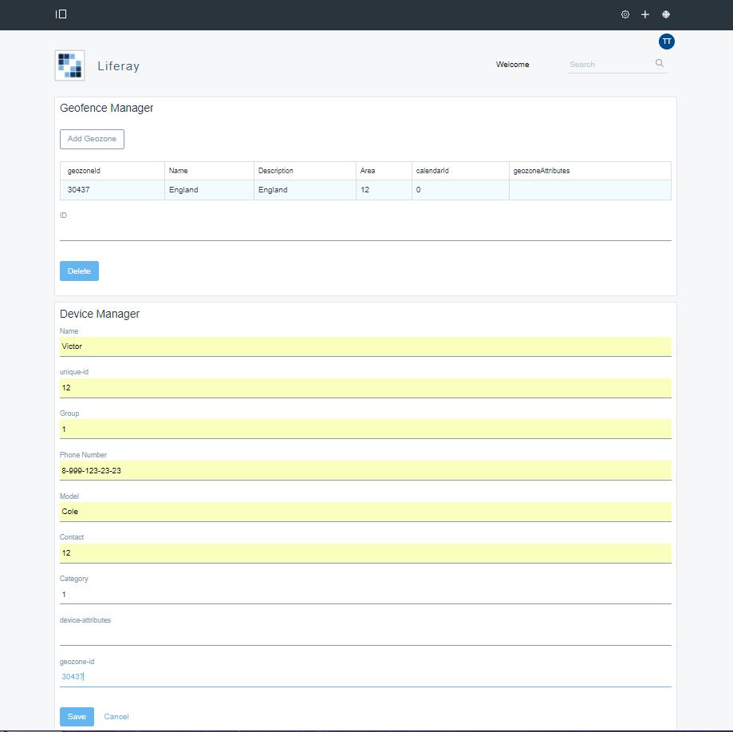
Тестирование системы 5
Повторный ввод данных для добавления устройства, но с ID существующей геозоны

Slide 21
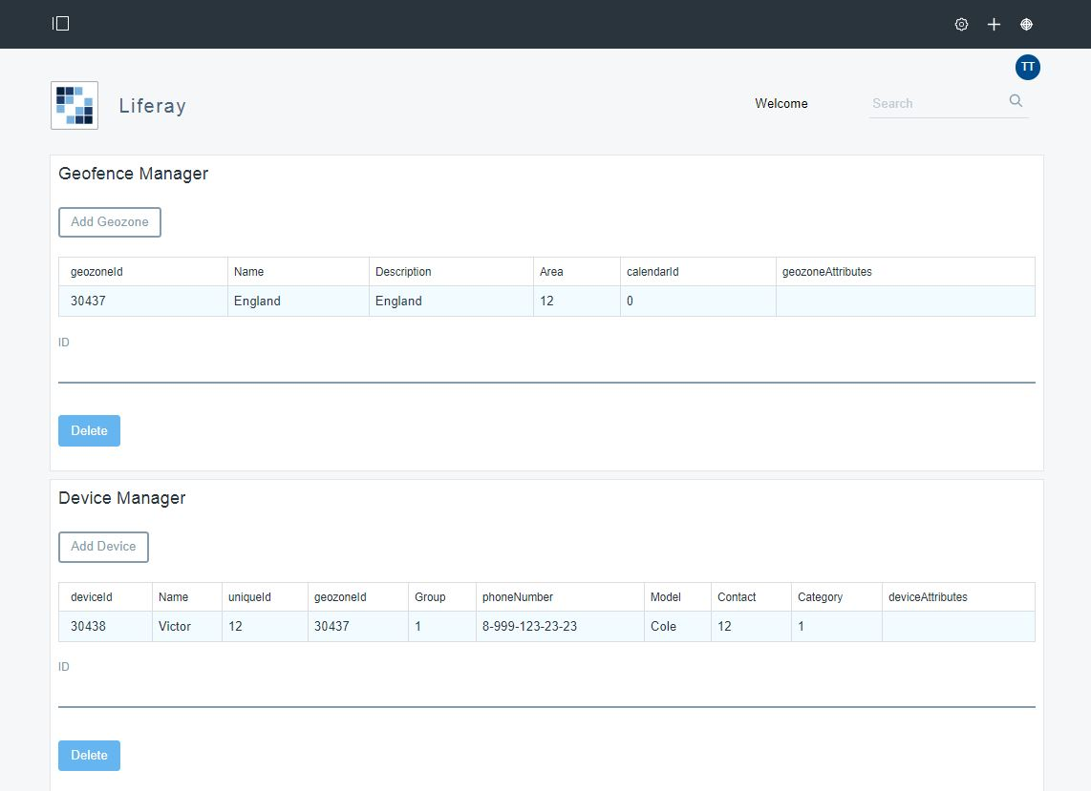
Тестирование системы 6
Результат добавление устройства с ID существующей геозоны

Slide 22
Выводы
веб-сервисы DeviceManager и GeofenceManager и компоненты пользовательского интерфейса системы Traccar были успешно портированы на платформу Liferay с использованием технологии OSGi DS, а также было реализовано взаимодействие данных веб-сервисов
взаимодействие веб-сервисов было протестировано методом ручного тестирования.
данный проект можно использовать как встраиваемый модуль для более удобного отображения в других системах GPS-трекинга, навигации и т.п.
данный комплекс веб-сервисов имеет возможность масштабирования, расширения функционала или же он может быть быстро перестроен для работы с другими данными.

Slide 23
Спасибо за внимание!

